Slide 1

第十八章 平行四边形
18.2.1 矩 形
第2课时 矩形的判定
导入新课
讲授新课
当堂练习
课堂小结

Slide 2
学习目标
1.经历矩形判定定理的猜想与证明过程，理解并掌握
矩形的判定定理．（重点）
2.能应用矩形的判定解决简单的证明题和计算题.(难点)

Slide 3
导入新课
复习引入
问题1 矩形的定义是什么？
有一个角是直角的平行四边形叫做矩形.
问题2 矩形有哪些性质？
边：
对边平行且相等
矩形
角：
四个角都是直角
对角线：
对角线互相平分且相等

Slide 4
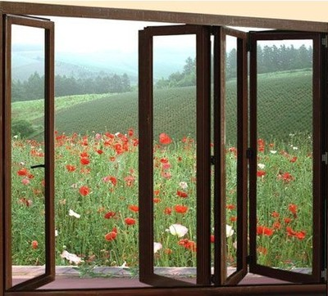
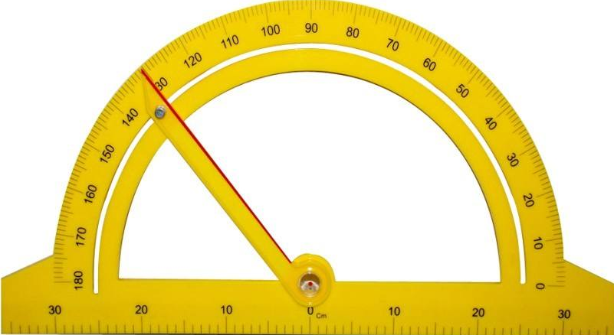
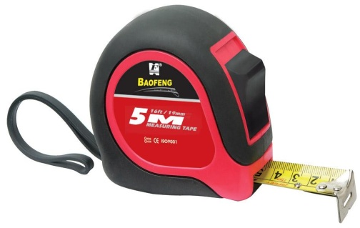
思考 工人师傅在做门窗或矩形零件时，如何确保图形是矩形呢？现在师傅带了两种工具（卷尺和量角器），他说用这两种工具的任意一种就可以解决问题，这是为什么呢？
这节课我们一起探讨矩形的判定吧.

Slide 5


讲授新课
一
对角线相等的平行四边形是矩形
类比平行四边形的定义也是判定平行四边形的一种方法，那么矩形的定义也是判定矩形的一种方法.
问题1 除了定义以外，判定矩形的方法还有没有呢？
类似地，那我们研究矩形的性质的逆命题是否成立.
矩形是特殊的平行四边形.

Slide 6

问题2 上节课我们已经知道“矩形的对角线相等”，反过来，小明猜想对角线相等的四边形是矩形，你觉得对吗？
不对，等腰梯形的对角线也相等.
不对，矩形是特殊的平行四边形，所以它的对角线不仅相等且平分.
我猜想：对角线相等的平行四边形是矩形.
思考 你能证明这一猜想吗？

Slide 7
证一证
已知：如图,在□ABCD中,AC , DB是它的两条对角线, AC=DB.求证：□ABCD是矩形.
证明：∵AB = DC,BC = CB,AC = DB,
∴ △ABC≌△DCB ,
∴∠ABC = ∠DCB.
∵AB∥CD,
∴∠ABC + ∠DCB = 180°,
∴ ∠ABC = 90°,
∴ □ ABCD是矩形（矩形的定义）.
A
B
D
C

Slide 8
归纳总结
矩形的判定定理：
对角线相等的平行四边形是矩形.
几何语言描述：
在平行四边形ABCD中，∵AC=BD，
∴平行四边形ABCD是矩形.
A
B
D
C

Slide 9
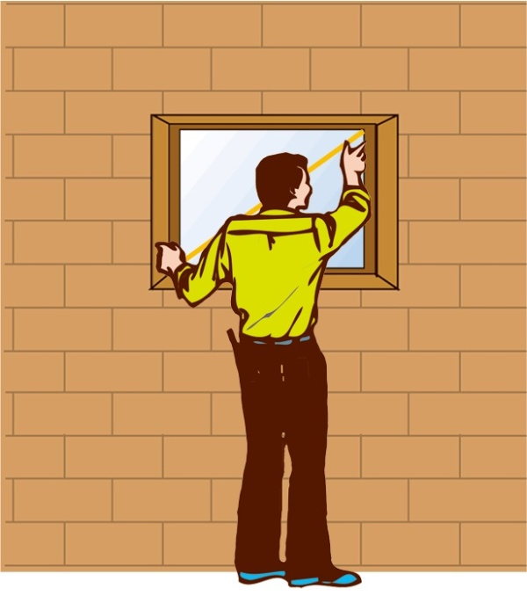
思考 数学来源于生活，事实上工人师傅为了检验两组对边相等的四边形窗框是否成矩形，一种方法是量一量这个四边形的两条对角线长度，如果对角线长相等，则窗框一定是矩形，你现在知道为什么了吗？
对角线相等的平行四边形是矩形.

Slide 10
典例精析
例1 如图，在 ABCD中，对角线AC，BD相交于点O，且OA=OD，∠OAD=50°．求∠OAB的度数．
解：∵四边形ABCD是平行四边形，
D
C
∴OA=OC= AC，
OB=OD= BD.
又∵OA=OD，
O
∴AC=BD，
A
B
∴四边形ABCD是矩形，
∴∠BAD=90°.
又∵∠OAD=50°，
∴∠OAB=40°.

Slide 11
例2 如图,矩形ABCD的对角线AC、BD相交于点O，E、F、G、H分别是AO、BO、CO、DO上的一点,且AE=BF=CG=DH.求证:四边形EFGH是矩形.
证明：
∵四边形ABCD是矩形，
∴AC=BD（矩形的对角线相等)，
AO=BO=CO=DO（矩形的对角线互相平分），
∵ AE=BF=CG=DH，
A
D
∴OE=OF=OG=OH，
E
H
∴四边形EFGH是平行四边形，
∵EO+OG=FO+OH，
O
F
G
即EG=FH，
∴四边形EFGH是矩形.
B
C

Slide 12
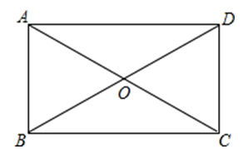
练一练
1.如图，在▱ABCD中，AC和BD相交于点O，则下面条件能判定▱ABCD是矩形的是 （ ）
A
A．AC=BD B．AC=BC
C．AD=BC D．AB=AD

Slide 13
2.如图 ABCD中, ∠1= ∠2.此时四边形ABCD是矩形吗？为什么？
A
D
1
解：四边形ABCD是矩形.
理由如下：
∵四边形ABCD是平行四边形
∴ AO=CO,DO=BO.
又∵ ∠1= ∠2，
∴AO=BO，
∴AC=BD，
∴四边形ABCD是矩形.
O
2
B
C

Slide 14
二
有三个角是直角的四边形是矩形
问题1 上节课我们研究了矩形的四个角，知道它们都是直角，它的逆命题是什么？成立吗？
逆命题：四个角是直角的四边形是矩形.
成立
问题2 至少有几个角是直角的四边形是矩形？
C
C
D
C
D
D
A
B
A
B
A
B
(有一个角是直角)
(有二个角是直角)
(有三个角是直角)
猜测：有三个角是直角的四边形是矩形.

Slide 15
证一证
已知：如图,在四边形ABCD中,∠A=∠B=∠C=90°.
求证：四边形ABCD是矩形.
证明:∵ ∠A=∠B=∠C=90°,
∴∠A+∠B=180°,∠B+∠C=180°，
∴AD∥BC,AB∥CD.
∴四边形ABCD是平行四边形，
∴四边形ABCD是矩形.
A
D
B
C

Slide 16
归纳总结
矩形的判定定理：
有三个角是直角的四边形是矩形.
几何语言描述：
在四边形ABCD中，∵ ∠A=∠B=∠C=90°,
∴四边形ABCD是矩形.
A
D
B
C

Slide 17
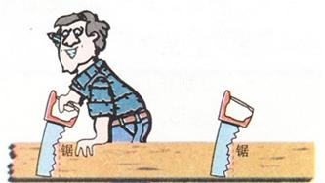
思考 一个木匠要制作矩形的踏板．他在一个对边平行的长木板上分别沿与长边垂直的方向锯了两次，就能得到矩形踏板．为什么？
有三个角是直角的四边形是矩形.

Slide 18
例3 如图， □ ABCD的四个内角的平分线分别相交于E、F、G、H，求证：四边形 EFGH为矩形．
证明：在□ ABCD中，AD∥BC,
A
D
∴∠DAB+∠ABC=180°.
G
∵AE与BG分别为∠DAB、
∠ABC的平分线,
F
H
E
B
C
∴ ∠BAE+ ∠ABF= ∠DAB+ ∠ABC=90°.
∴∠AFB=90°，
∴∠GFE=90°.
同理可证∠AED=∠EHG=90°,
∴四边形EFGH是矩形．

Slide 19
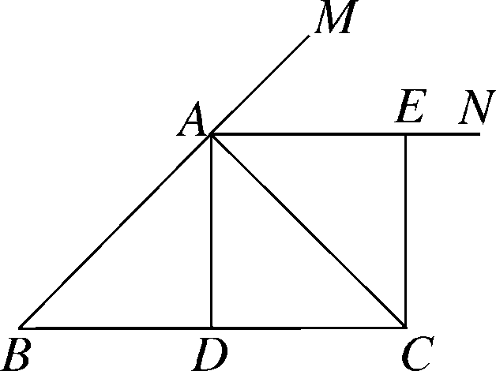
例4 如图，在△ABC中，AB＝AC，AD⊥BC，垂足为D，AN是△ABC外角∠CAM的平分线，CE⊥AN，垂足为E，求证：四边形ADCE为矩形．
证明：在△ABC中，AB＝AC，AD⊥BC，
∴∠BAD＝∠DAC，即∠DAC＝ ∠BAC.
又∵AN是△ABC外角∠CAM的平分线，
∴∠MAE＝∠CAE＝ ∠CAM,
∴∠DAE＝∠DAC＋∠CAE
＝ (∠BAC＋∠CAM)＝90°.
又∵AD⊥BC，CE⊥AN，
∴∠ADC＝∠CEA＝90°,
∴四边形ADCE为矩形．

Slide 20
练一练
在判断“一个四边形门框是否为矩形”的数学活动课上，一个合作学习小组的4位同学分别拟定了如下的方案，其中正确的是 （ ）
A．测量对角线是否相等
B．测量两组对边是否分别相等
C．测量一组对角是否都为直角
D．测量其中三个角是否都为直角
D

Slide 21
当堂练习
1.下列各句判定矩形的说法是否正确？
（1）对角线相等的四边形是矩形；
×
（2）对角线互相平分且相等的四边形是矩形；
√
（3）有一个角是直角的四边形是矩形；
×
（4）有三个角都相等的四边形是矩形;
×
（5）有三个角是直角的四边形是矩形；
√
（6）四个角都相等的四边形是矩形；
√
（7）对角线相等，且有一个角是直角的四边形是矩形；
×
（8）一组对角互补的平行四边形是矩形.
√

Slide 22
2.如图,直线EF∥MN,PQ交EF、MN于A、C两点,AB、CB、CD、AD分别是∠EAC、 ∠MCA、 ∠ ACN、∠CAF的平分线,则四边形ABCD是
（ ）
A.梯形 B.平行四边形 C.矩形 D.不能确定
C
P
A
E
F
B
D
M
N
Q
C

Slide 23
3.如图，在四边形ABCD中，AB∥CD，∠BAD=90°，AB=5，BC=12，AC=13．求证：四边形ABCD是矩形．
A
D
B
C
证明：四边形ABCD中，AB∥CD，∠BAD=90°，
∴∠ADC=90°.
又∵△ABC中，AB=5，BC=12，AC=13，
满足13²=5²+12²，即
∴△ABC是直角三角形，且∠B=90°，
∴四边形ABCD是矩形．

Slide 24
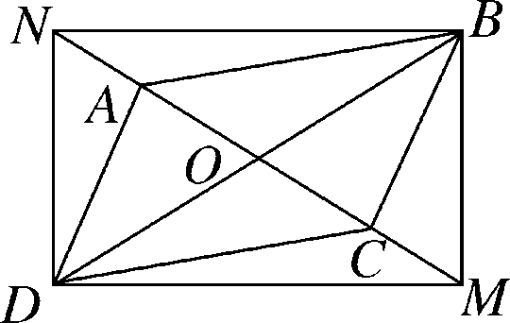
4.如图，平行四边形ABCD中，对角线AC、BD相交于点O，延长OA到N，使ON＝OB，再延长OC至M，使CM＝AN.求证：四边形NDMB为矩形．
证明：∵四边形ABCD为平行四边形，
∴AO＝OC，OD＝OB.
∵AN＝CM，ON＝OB，
∴ON＝OM＝OD＝OB，
∴四边形NDMB为平行四边形，MN＝BD，
∴平行四边形NDMB为矩形．

Slide 25
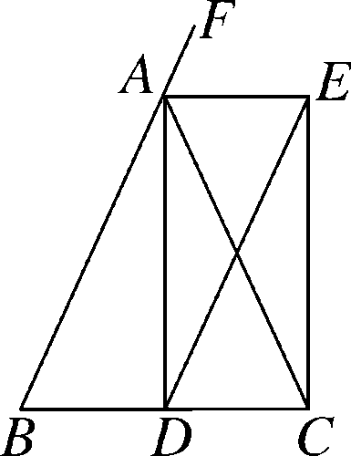
5.如图，△ABC中，AB＝AC，AD是BC边上的高，AE是△BAC的外角平分线，DE∥AB交AE于点E，求证：四边形ADCE是矩形．
证明：∵AB＝AC，AD⊥BC，
∴∠B＝∠ACB，BD＝DC.
∵AE是∠BAC的外角平分线，
∴∠FAE＝∠EAC.
∵∠B＋∠ACB＝∠FAE＋∠EAC，
∴∠B＝∠ACB＝∠FAE＝∠EAC，
∴AE∥CD.
又∵DE∥AB，
∴四边形AEDB是平行四边形，
∴AE平行且相等BD.

Slide 26

又∵BD＝DC，
∴AE平行且等于DC，
故四边形ADCE是平行四边形.
又∵∠ADC＝90°，
∴平行四边形ADCE是矩形．

Slide 27
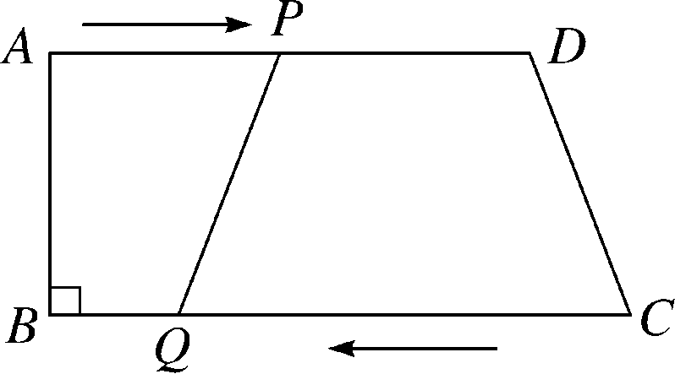
能力提升：
6.如图，在梯形ABCD中，AD∥BC，∠B＝90°，AD＝24cm，BC＝26cm，动点P从点A出发沿AD方向向点D以1cm/s的速度运动，动点Q从点C开始沿着CB方向向点B以3cm/s的速度运动．点P、Q分别从点A和点C同时出发，当其中一点到达端点时，另一点随之停止运动．
(1)经过多长时间，四边形PQCD是平行四边形？
解：设经过xs，四边形PQCD为平行四边形，
即PD＝CQ，
所以24－x＝3x，
解得x＝6.
即经过6s，四边形PQCD
是平行四边形；

Slide 28
(2)经过多长时间，四边形PQBA是矩形？
解：设经过ys，四边形PQBA为矩形，
即AP＝BQ，
∴y＝26－3y，
解得y＝6.5，
即经过6.5s，四边形PQBA是矩形．

Slide 29
课堂小结
有一个角是直角的平行四边形是矩形.
定义
对角线相等的平行四边形是矩形.
矩形的判定
判定定理
有三个角是直角的四边形是矩形.
运用定理进行计算和证明

